Slide 1
REUNIÓ DE
FAMÍLIES
OCTUBRE 2022

Slide 2
EL CLUB
El C.P. de Sarrià és la secció de fútbol del Centre Parroquial de Sant Vicenç de Sarrià actualment El Centre de Sarrià.
Es crea a l’any 1952 i l’octubre d’aquest any la Federació Catalana de Fútbol aprova els seus estatuts.
En aquesta adreça podreu trobar totes les activitats que es fan i recordar-vos que el jugadors del club són socis .
http://www.centredesarria.cat/

Slide 3
INTRODUCCIÓN
El mes de juliol del 2021 es produeix un relleu per certes renúncies de membres de la Junta Directiva, i algunes de càrrecs de responsabilitat, dificultant la seva continuació.
Es crea un relleu generacional amb nous membres per assumir les responsabilitats que cal cobrir, pactat per la resta de membres de la Junta fins a noves eleccions.
El mes de març del 2023 hi haurà una nova junta que el seu mandat durarà 6 anys, d’acord amb els Estatuts.

Slide 4
Aquesta temporada 22-23 és l’inici d’un altre cicle pel club que, va molt més enllà d’un traspàs d’informació o de càrrecs.
Els directius decidim involucrar-nos en la gestió d'aquest Club perquè “L’ESTIMEM”
Ho FEM amb voluntat de servir a les famílies que formem i estimen el CP.
Heu de pensar que el CP és un Club sense ànim de lucre, ningú de la Junta no cobra, tal com estableix la reglamentació legal, i hi dediquem moltes hores i esperem que serveixen d'alguna cosa.
LA JUNTA DIRECTIVA
Hem assumit diferents rols en funció de les nostres responsabilitats amb actitud oberta, sabent escoltar i respectar.

Slide 5
ESTRUCTURA DE LA JUNTA DIRECTIVA

Slide 6
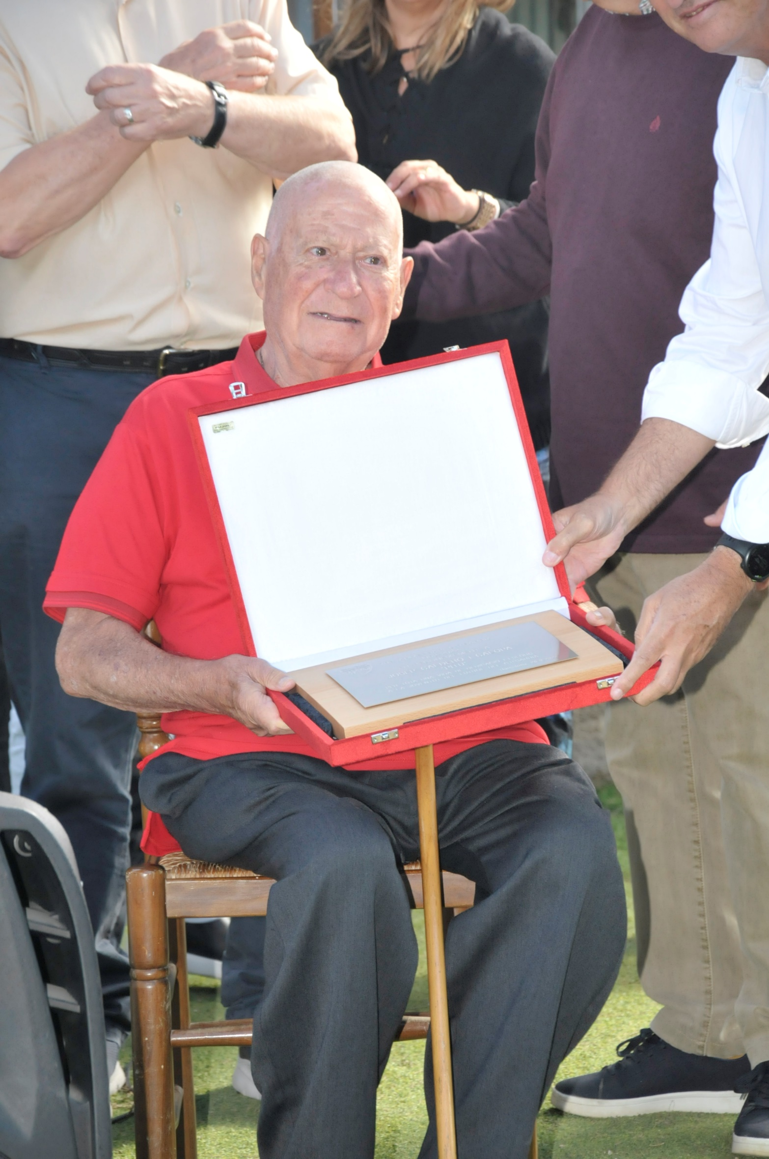
70 ANYS DEL CLUB HOMENATGE AL PRESIDENT
El Pitu ha estat capaç de tirar endavant un club com el nostre al llarg de 70 anys ininterrompudament.
Mai ha tingut temps per a ell mateix, la seva família es aquest club.
Viu des de fa uns anys a la residencia del Desert de Sarrià.

Slide 7
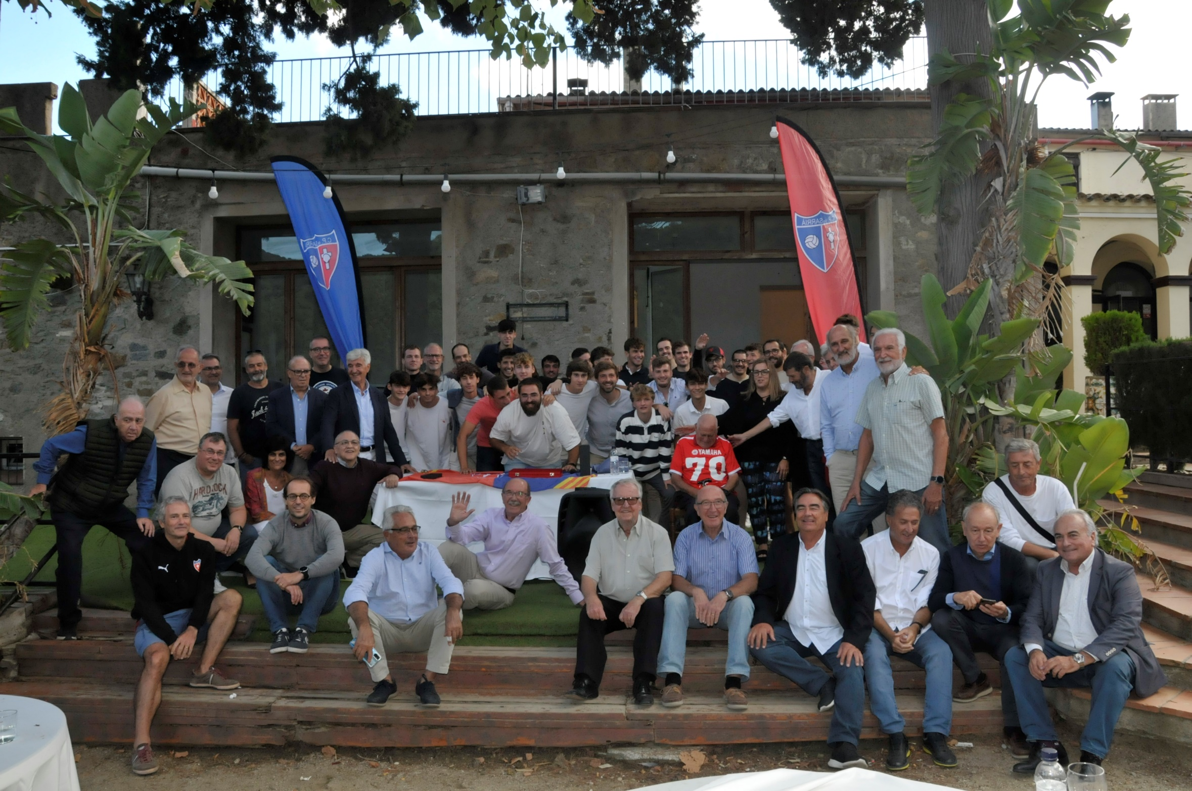
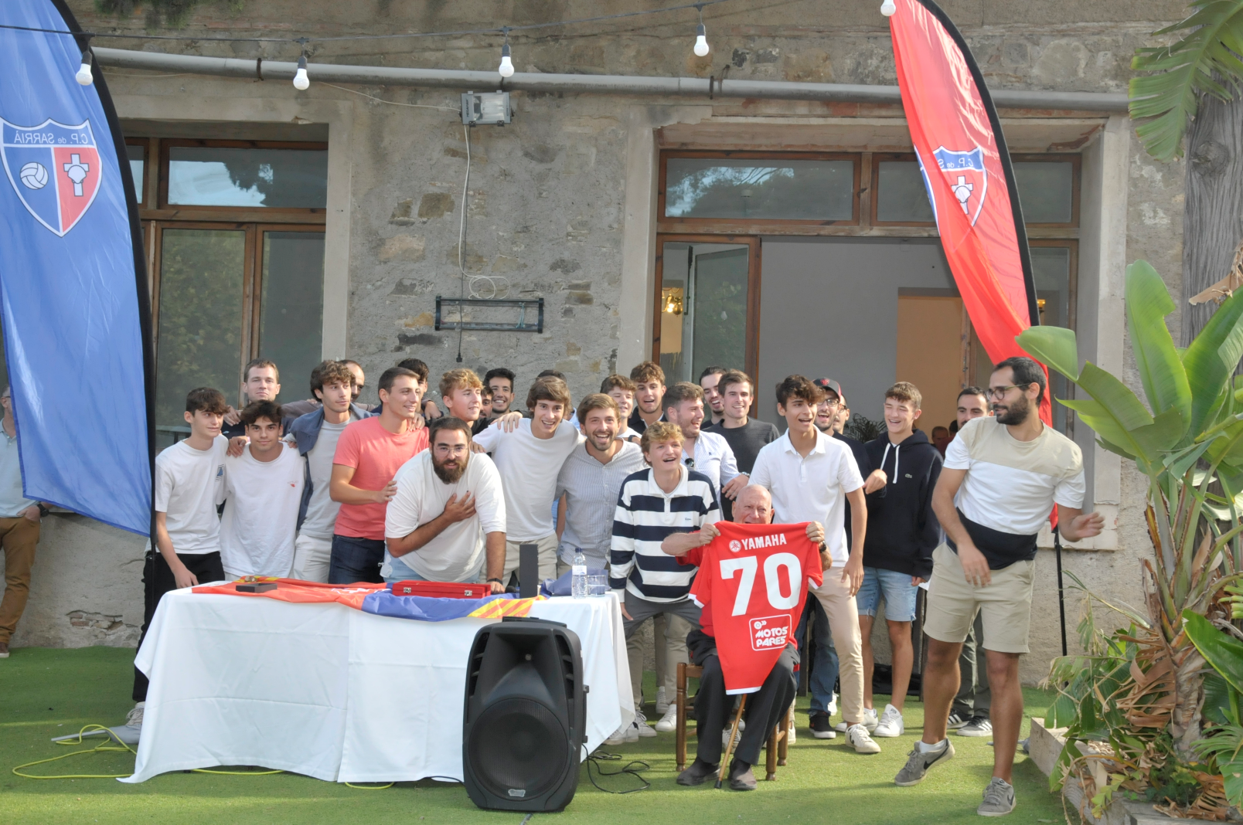
70 ANYS DEL CLUB HOMENATGE AL PRESIDENT

Slide 8
FILOSOFIA
Club familiar i integrador on intentem donar l’oportunitat a tots els nens i nenes del barri i voltants al fet que puguin practicar el futbol, tant en la vessant més formativa com en la competitiva.
METODOLOGIA
Des de la coordinació de futbol base, els entrenadors aniran assolint les etapes de formació integral dels jugadors, seguint els continguts i objectius esportius estipulats pel club, oferint la millor formació pels nostres jugadors i jugadores.

Slide 9
`
AREA SOCIAL
Participació Festa Major de Sarrià (5 octubre)
Presentació temporada 22-23 (1 de novembre)
Participació La Milla de Sarrià - Aspassim (23 d’octubre)
Projecte solidari: Xut Solidari
(1 de novembre)
Torneig Setmana Santa MIC (del 4 al 9 abril)
Recol·lecta d'aliments (desembre)
Cloenda de la temporada 22-23 (juny)
Activitats extra esportives per entrenadors i jugadors
Colònies Cantonigròs (25 de juny a l’1 de juliol)
Participació a la Festa de Sant Josep i a la Fira de Sarrià
Estada de futbol F11 (Setembre)

Slide 10
ÀREA ESPORTIVA PRESENTACIÓ PROJECTE ESPORTIU 2022-2022 A CONTINUACIÓ

Slide 11
ROBA ESPORTIVA
El “pack” de material esportiu, hi és en el portal d’internet de la botiga Wala disponible a partir del dia 22 d’agost. En cas de tenir dubtes amb les talles podeu anar presencialment a la botiga WALA a provar.
Les famílies hauran de comprar les samarretes del nou equipament PUMA (samarretes vermella i groga). Aquestes samarretes seran propietat del jugador.
Quan es jugui amb el segon equipament l’entrenador ho comunicarà pel whatsApps de la convocatòria a les famílies.

Slide 12
ROBA ESPORTIVA
Els jugadors que ja estaven la temporada passada al club han de comprar el “pack” de competició, el qual consta de:
Samarretes de partit (vermella i groga)
Pantalons de partit (blau i groc)
Mitjons de partit (vermell i groc)
Samarreta de passeig / escalfament (blava)
Tots els jugadors nous, hauran de comprar el “pack” complet.
Durant la temporada s'exigirà l'estricte compliment de la Normativa Interna pel que fa a la uniformitat en tots els actes en que participi el nostre club.

Slide 13
COMUNICACIONS ESPORTIVES Les comunicacions oficials del club es realitzaran mitjançant correu electrònic, publicacions al lloc web, o pel whatsApp de les famílies.
Els xats, trucades, etc, serveixen per coordinar l’activitat del club, però en cap cas es tracta de comunicacions oficials.

Slide 14
COMUNICACIONS ESPORTIVES
Quan la família necessiti tractar algun tema esportiu s’adreçarà, primer al subcoordinador de futbol 7, Lluc Fernández o Eric Navarra o bé al subcoordinador de futbol 11 Urbi Tomás o Víctor Nogués, segons la categoria del jugador i coordinador de porters Aitor Mezquiriz.
Si posteriorment no ha resolt el dubte o aclariment es podrà dirigir al Coordinador General Esportiu del club, Marc Fernández.

Slide 15
ÀREA ECONÒMICA

Slide 16
ÀREA COMUNICACIÓ
Creació d'una web moderna i atractiva, la creació de seccions dins d'aquesta com la zona de jugadors, per generar una base de dades actualitzada i fiable per millorar posteriorment la comunicació amb les famílies.
El club és una entitat sense ànim de lucre i l'aportació dels espònsors serà destinada a millorar el servei ofert.

Slide 17
ADMINISTRACIÓ L’horari habitual del club és de dilluns a divendres de 16.30h a 20.30h En el cas de que necessiteu més aclariment, via e-mail al cpsarria@cpsarria.cat o al telèfon del club 93.203.16.99

